Slide 1
De oude tempel wordt afgebroken

Slide 2
De oude tempel wordt afgebroken
Jezus antwoordde hun: ‘Breek deze tempel maar af, en ik zal hem in drie dagen weer opbouwen’

Slide 3
De oude tempel wordt afgebroken
Die is begonnen bij David,

Slide 4
De oude tempel wordt afgebroken
Die is begonnen bij David,
want het kwaad had verzoening nodig.

Slide 5
De oude tempel wordt afgebroken
Die is begonnen bij David,
want het kwaad had verzoening nodig.
Efeze 4,26: Laat de zon niet ondergaan over je boosheid

Slide 6
De oude tempel wordt afgebroken
Die is begonnen bij David,
want het kwaad had verzoening nodig.
Daar is God mee begonnen

Slide 7
De oude tempel wordt afgebroken
Die is begonnen bij David,
want het kwaad had verzoening nodig.
Daar is God mee begonnen
en daar kwam een monument van vrede

Slide 8
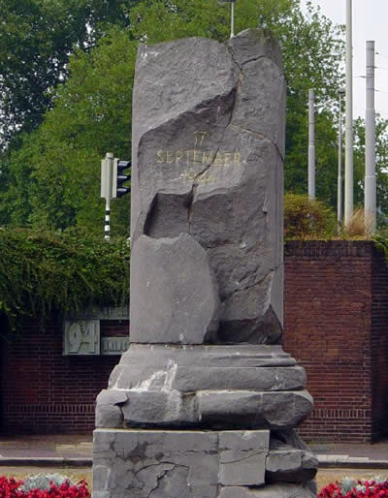

Slide 9
De oude tempel wordt afgebroken
Die is begonnen bij David,
want het kwaad had verzoening nodig.
Daar is God mee begonnen
en daar kwam een monument van vrede
Zie: Jezus bouwt een nieuwe tempel!

Slide 10
Zie: Jezus bouwt een nieuwe tempel!
Stille Week-gedachte:
Wat doe jij met de nieuwe tempel in je leven?

